Slide 1
第四章 主存储器
1、存储器概述
外部特性，性能参数，层次结构
2、静态存储器和动态存储器存储单元构成
一位存储单元及存储阵列，多端口SRAM
3、半导体ROM存储器
MROM，PROM，EPROM，EEPROM，FLASH
4、存储器芯片构成以及存储器主要技术指标
5、存储器扩展技术
位、字、字位扩展

Slide 2
本章将解决的主要问题
1、半导体存储器的分类、组成及组成部件的作用及工作原理、读/写操作的基本过程。
2、SRAM、DRAM芯片的组成特点、工作过程、典型芯片的引脚信号、了解DRAM刷新的基本概念。
3、半导体存储器的主要技术指标、芯片的扩充、CPU与半导体存储器间的连接。

Slide 3
4.1 主存储器处于全机中心地位
(1) 当前计算机正在执行的程序和数据(除了暂存于CPU寄存器的)均存放在存储器中。CPU直接从存储器取指令或存取数据。
(2) 计算机系统中输入输出设备数量增多，数据传送速度加快，因此采用了直接存储器存取(DMA)技术和I/O通道技术，在存储器与输入输出系统之间直接传送数据。
(3) 共享存储器的多处理机的出现，利用存储器存放共享数据，并实现处理机之间的通信，更加强了存储器作为全机中心的地位。
由于中央处理器都是由高速器件组成，不少指令的执行速度基本上取决于主存储器的速度。所以，计算机解题能力的提高、应用范围的日益广泛和系统软件的日益丰富，无一不与主存储器的技术发展密切相关。

Slide 4
存储器概述
几个基本概念
1、存储器：是计算机系统中的记忆设备，用来存放程序和数据。
2、存储元：存储器的最小组成单位，用以存储1位二进制代码。
3、存储单元：是CPU访问存储器基本单位，由若干个具有相同操作属性的存储元组成。
4、单元地址：在存储器中用以表识存储单元的唯一编号，CPU通过该编号访问相应的存储单元。
5、字存储单元：存放一个字的存储单元，相应的单元地址叫字地址。
6、字节存储单元：存放一个字节的存储单元，相应的单元地址叫字节地址
7、按字寻址计算机：可编址的最小单位是字存储单元的计算机。
8、按字节寻址计算机：可编址的最小单位是字节的计算机。
9、存储体：存储单元的集合，是存放二进制信息的地方

Slide 5
存储器各个概念之间的关系
存储元
单元地址
存储单元
00…00
00…01
.
.
.
.
.
.
.
.
XX…XX
存储容量
存储体

Slide 6
4.2 存储器分类
1. 按存储介质分
半导体存储器：用半导体器件组成的存储器。
磁表面存储器：用磁性材料做成的存储器。
2. 按存储方式分
随机存储器：任何存储单元的内容都能被随机存取，且存取
时间和存储单元的物理位置无关。
顺序存储器：只能按某种顺序来存取，存取时间和存储单元
的物理位置有关。

Slide 7
3. 按存储器的读写功能分
只读存储器(ROM)：存储的内容是固定不变的，只能读出而
不能写入的半导体存储器。
随机读写存储器(RAM)：既能读出又能写入的半导体存储器。
4. 按信息的可保存性分
非永久记忆的存储器：断电后信息即消失的存储器。
永久记忆性存储器：断电后仍能保存信息的存储器。
5. 按在计算机系统中的作用分
根据存储器在计算机系统中所起的作用，可分为:
主存储器、辅助存储器、高速缓冲存储器、 控制存储器等。

Slide 8
半导体存储器
静态
RAM
（
SRAM
）
随机读写
半
存储器
RAM
动态
RAM
（
DRAM
）
导
体
存
掩膜
ROM
储
器
可编程
ROM
（
PROM
）
只读
存储器
可擦除
ROM
（
EPPROM
）
ROM
电擦除
ROM
（
E
2
PROM
）

Slide 9
存储器层次结构
• 对存储器的要求是：
容量大，速度快，成本低。
• 为解决三者之间的矛盾，目前通常采用多级存储器体系结构， 即使用高速缓冲存储器、主存储器和外存储器。
寄存器
Cache
主存储器
辅助存储器

Slide 10
存储器的用途和特点
名 称
简称
用 途
特 点
高速缓冲
存储器
Cache
高速存取指令和数据
存取速度快，但存储容量小
主存储器
主存
存放计算机运行期间的大量程序和数据
存取速度较快， 存储容量不大
外存储器
外存
存放系统程序和大型数据文件及数据库
存储容量大， 位成本低

Slide 11
4.3 主存储器的技术指标
存储容量；存取时间(存储器访问时间）、存储周期和存储器带宽；可靠性；功耗及集成度。
指 标
含 义
表 现
单 位
存储容量
在一个存储器中可以容纳的存储单元总数
存储空间的大小
字数， 字节数
存取时间
启动到完成一次存储器操作所经历的时间
主存的速度
ｎｓ
存储周期
连续启动两次操作所需间隔的最小时间
主存的速度
ｎｓ
存储器带宽
单位时间里存储器所存取的信息量
数据传输速率技术指标
位/秒， 字节/秒

Slide 12
•可靠性 主存储器的可靠性通常用平均无故障时间 MTBF
(Mean Time Between Failures)来表征。MTBF指连
续两次故障之间的平均时间间隔。显然，MTBF越长
，意味着主存的可靠性越高，
• 功耗 作为目前的主存储器的主体的半导体存储器的功耗包
括“维持功耗”和“操作功耗”，应在保证速度的前提下
尽可能地减小功耗，特别是要减小“维持功耗”。
• 集成度 所谓集成度是指在一片数平方毫米的芯片上能集成
多少个存储单元，每个存储单元存储一个二进制位，
所以集成度常表示为位/片。

Slide 13
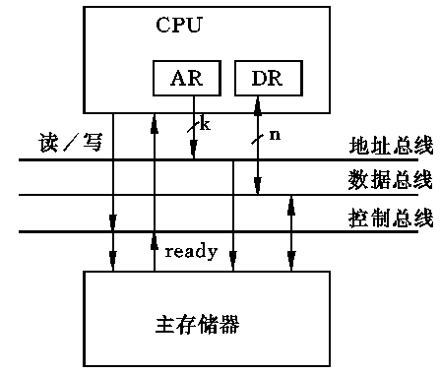
4.4主存储器的基本操作
主存储器用来暂时存储CPU正在使用的指令和数据，它和CPU的关系最为密切。主存储器和CPU的连接是由总线支持的，连接形式如图所示。

Slide 14
4.5 读写存储器
SRAM存储器
DRAM存储器

Slide 15
主存储器的逻辑组成
地址 内容
保持1，0
的双稳态
电路
1000H
1001H
1002H
1003H
1004H
1005H
0 1 0 1 1 0 1 0
0 1 0 1 1 0 1 0
0 1 0 1 1 0 1 0
0 1 0 1 1 0 1 0
0 1 0 1 1 0 1 0
0 1 0 1 1 0 1 0
存储单元

Slide 16
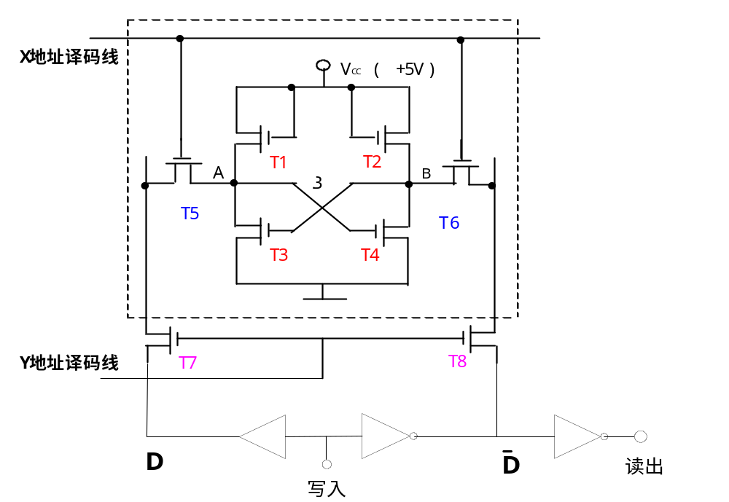
SRAM存储器
1.基本存储元
基本存储元是组成存储器的基础和核心,它用来存储一位二进制信息0或1。
六管基本存储单元电路

Slide 17
六管SRAM存储器两种状态
X地址译码线
V_{DD}(5V)
X地址译码线
V_{DD}(5V)
T₃
T₄
T₃
T₄
T₅
A
B
T₆
T₅
A
B
T₆
T₁
T₂
T₁
T₂
V_{ss}(0V)
V_{ss}(0V)
T₇
T₈
T₇
T₈
I/O
I/O
I/O
I/O
Y地址译码线
Y地址译码线
截止状态
低电位
导通装态
高电位

Slide 18
六管SRAM存储器读操作
X地址译码线
V_{DD}(5V)
T₃
T₄
T₅
A
B
T₆
T₁
T₂
V_{ss}(0V)
D
D
T₇
T₈
I/O
Y
I/O
截止状态
低电位
导通装态
高电位

Slide 19
六管SRAM存储器写操作
X地址译码线
V_{DD}(5V)
T₃
T₄
T₅
A
B
T₆
T₁
T₂
V_{ss}(0V)
D
D
T₇
T₈
I/O
I/O
Y地址译码线
截止状态
低电位
导通装态
高电位

Slide 20
存储矩阵
X₀
X
X
D
位存储体
D
D
位存储体
D
X₁
X
X
D
位存储体
D
D
位存储体
D
X₂
X
X
D
位存储体
D
D
位存储体
D
X₃
X
X
D
位存储体
D
D
位存储体
D
Y₀
Y₁

Slide 21
64x64 存储矩阵
X₀
0,0
0,1
0,63
…
X₁
1,0
1,1
…
1,63
…
存储矩阵
…
…
64×64＝4096
…
X₆₃
63,0
63,1
63,63
…
I/O电路
Y₀
Y₁
Y₆₃

Slide 22
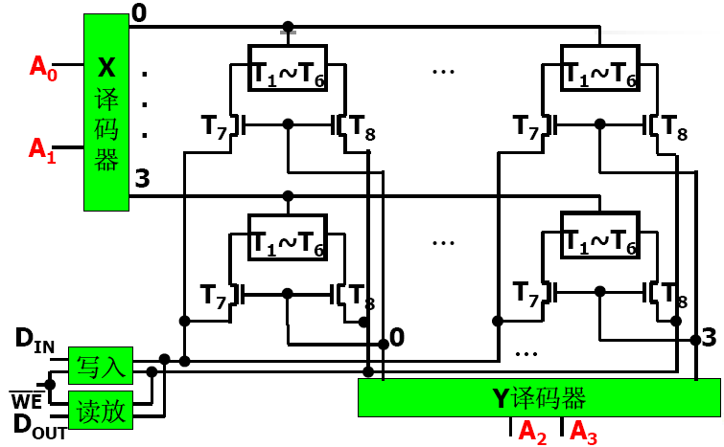
16×1 bit SRAM

Slide 23
2.SRAM存储器的组成
一个SRAM存储器由存储体、读写电路、地址译码电路和控制电路等组成。
X₀
存储单元阵列
X向地址译码器
X向驱动器
存储单元阵列
I/O
电
路
存储单元阵列
X₁
DBUS
n位X向地址
…
…
Y₀
Y₁
…
Y向驱动器
控制电路
Y向地址译码器
m位Y向地址
RD
WR
CS

Slide 24
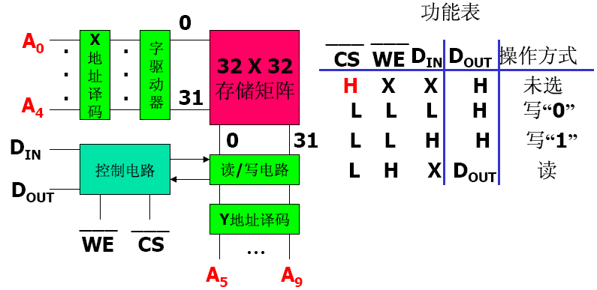
3.SRAM存储器芯片实例

Slide 25
4.存储器的读、写周期
在与CPU连接时, CPU的控制信号与存储器的读、写周期之间的配合问题是非常重要的。
读周期:
读周期时间与读出时间是两个不同的概念。
读出时间——从给出有效地址到外部数据总线上稳定地出现所
读出的数据信息所经历的时间。
读周期时间——则是存储器进行两次连续读操作时所必须间隔
的时间，它总是大于或等于读出时间。


Slide 26
SRAM存储器时序
静态存储器的读周期
地址对片选的建立时间 tsu _{Adr→CS}
Adr
CS
WE
D_{OUT}
片选读时间ta_{CS}
片禁止到输出的传输延迟t_{PLH} _{CS→DOUT}
CPU必须在这段时间内取走数据
  地址有效→CS有效→数据输出→CS复位→地址撤销

Slide 27
写周期：
  地址有效→CS有效→数据有效→CS复位（数据输入）→地址撤销
t
WC
ADD
t
AW
WE
t
OTW
CS
Dout
t
DS
t
DH
Din
静态存储器的写周期

Slide 28
SRAM芯片实例
常用典型的SRAM芯片有6116、6264、62256等。
SRAM 6116 (2K × 8)
A
7
—
1 24
—
V
输入
I/O
工作方式
A
—
CC
6
—
2 23
A
8
CE
WE
OE
DI
DO
A
5
—
3 22
—
A
A
—
9
4
—
4 21
WE
H
X
X
X
High-Z
非选择
A
3
—
5 20
—
OE
A
2
—
6 19
—
A
L
H
L
High-Z
DO
读
A
—
10
1
—
7 18
CS
A
—
L
L
H
DI
High-Z
写
0
—
8 17
D
D
—
7
0
—
9 16
D
L
L
L
DI
High-Z
写
6
D
—
10 15
—
D
1
5
L
H
H
X
High-Z
选择
D
—
11 14
—
D
2
4
GND
—
12 13
—
D
3

Slide 29
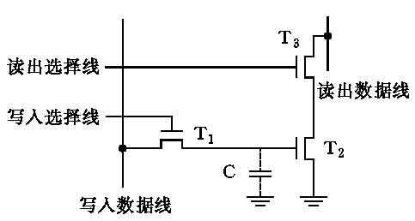
DRAM存储器
1.三管动态存储元

Slide 30
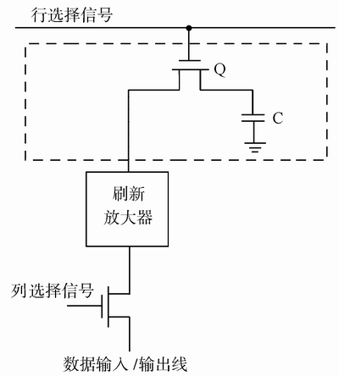
2.单管动态存储元
数据线
T₁
行(字)选择
1
0
T₁
C
C_{D}

Slide 31
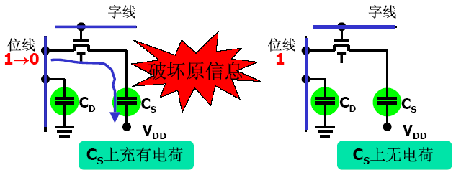
DRAM的单管存储单元: 读
Notes:
Cs上电荷为负，读1时被中和
Cs与Vdd电势相同

Slide 32
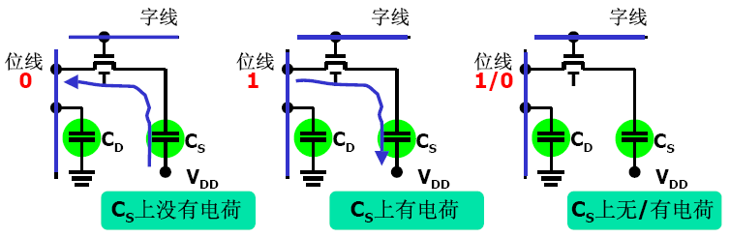
DRAM的单管存储单元: 写
Notes:
Cs接地，Vdd进行充电，电流方向向外，结果Cs上有电荷，写1
Cs上电荷为负，位线将Cs上电荷中和，结果Cs上无电荷，写0
位线上数据与Cs原有数据相同，保持不变

Slide 33
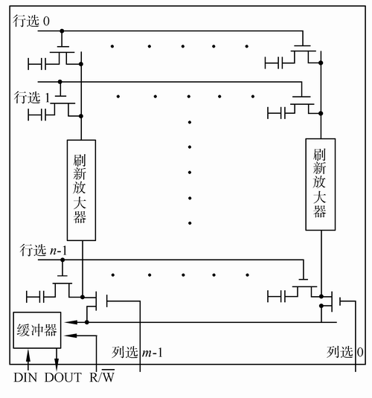
单管DRAM的存储矩阵

Slide 34
读操作
行选择线为高电平，使存储电路中的T₁管导通，于是，使连在每一列上的刷新放大器读取电容C上的电压值。刷新放大器的灵敏度很高，放大倍数很大，并且能将从电容上读得的电压值折合为逻辑“0”或者逻辑“1”。
列地址（较高位地址）产生列选择信号，有了列选择信号，所选中行上的基本存储电路才受到驱动，从而可以输出信息。
在读出过程中，选中行上的所有基本存储电路中的电容都受到打扰，因此为破坏性读出。为了在读出之后，仍能保存所容纳的信息，刷新放大器对这些电容上的电压值读取之后又立即进行重写。

Slide 35
写操作
行选择线为“1”；T₁管处于可导通的状态，如果列选择信号也为“1”则此基本存储电路被选中，于是由数据输入／输出线送来的信息通过刷新放大器和T₁管送到电容C。
刷新
虽然进行一次读／写操作实际上也进行了刷新，但是，由于读／写操作本身是随机的，所以，并不能保证所有的RAM单元都在2ms中可以通过正常的读／写操作来刷新，由此，专门安排了存储器刷新周期完成对动态RAM的刷新。

Slide 36
DRAM的电气特征：
• 集成度高，功耗低
• 具有易失性，必须刷新。
• 破坏性读出，必须读后重写
• 读后重写，刷新均经由刷新放大器进行。
• 刷新时只提供行地址，由各列所拥有的刷新放大器，
对选中行全部存储细胞实施同时集体读后重写(再生)。

Slide 37
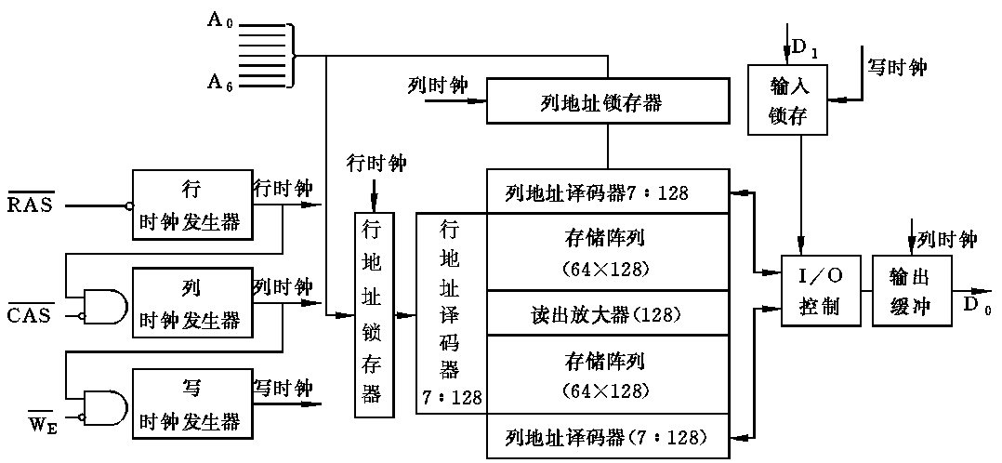
2.DRAM存储芯片实例
内部结构——16K×1

Slide 38
Intel 2164(64K×1)引脚
NC
—
1 16
—
V
A0～A7：地址输入线
RAS：行地址选通信号线，兼起片选信号作用（整个读写周期，RAS一直处于有效状态）
CAS：列地址选通信号线
WE：读写控制信号 0-写 1-读
Din：数据输入线
Dout：数据输出线
CC
D
IN
—
2 15
—
CAS
WE
—
3 14
—
D
OUT
RAS
—
4 13
—
A6
A
0
—
5 12
—
A3
A2
—
6 11
—
A4
A1
—
7 10
—
A5
GND
—
8
9
—
A7

Slide 39
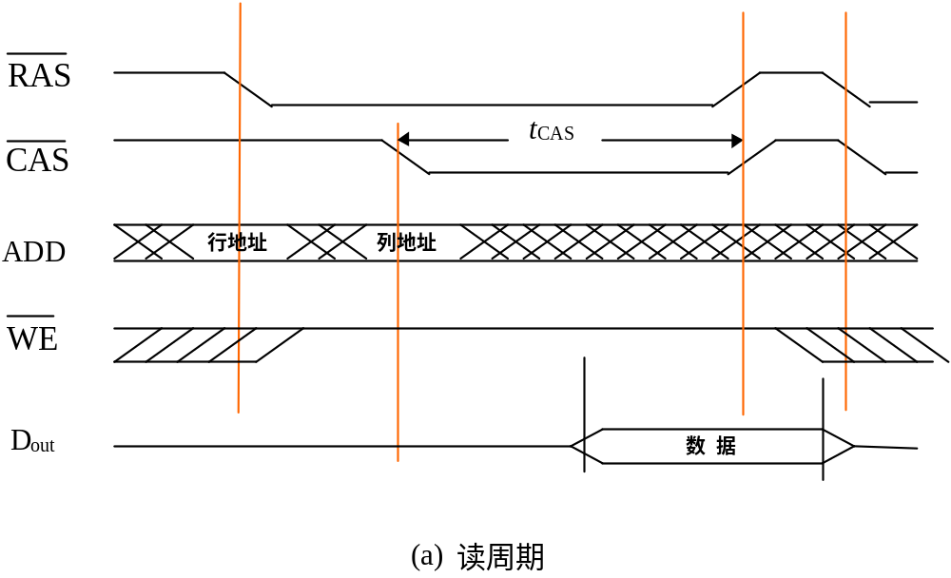
DRAM时序
读周期：
  行地址有效→行地址选通→列地址有效→列地址选通→数据输出→行选通、列选通及地址撤销

Slide 40
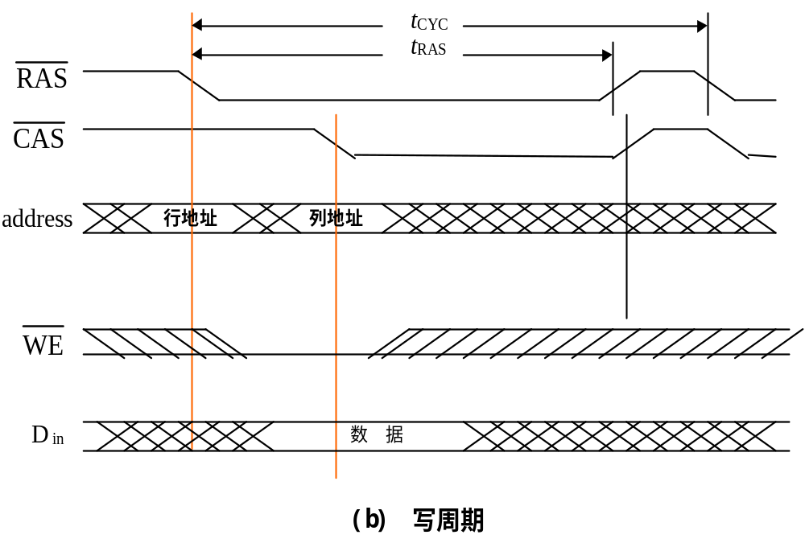
DRAM时序
写周期：
  行地址有效→行地址选通→列地址、数据有效→列地址选通→数据输入→行选通、列选通及地址撤销

Slide 41
3.DRAM的刷新
(1) DRAM的刷新
不管是哪一种动态RAM，都是利用电容存储电荷的原理来保存信息的，由于电容会逐渐放电，所以，对动态RAM必须不断进行读出和再写入，以使泄放的电荷受到补充，也就是进行刷新。
动态MOS存储器采用“读出”方式进行刷新, 先将原存信息读出，再由刷新放大器形成原信息并重新写入。
(2) 刷新周期
从上一次对整个存储器刷新结束到下一次对整个存储器全部刷新一遍为止，这一段时间间隔叫刷新周期。
一般为2ms, 4ms, 8ms。
(3) 刷新方式 常用的刷新方式有三种:
集中式、分散式、异步式。

Slide 42
• 集中式刷新
在整个刷新间隔内，前一段时间重复进行读/写周期或维持
周期，等到需要进行刷新操作时，便暂停读/写或维持周期，而
逐行刷新整个存储器，它适用于高速存储器。
读写/维持
刷新过程/ 死区
RW
RW
…
RW
刷新1
刷新2
…
128
RW
500ns
500ns
刷新间隔2ms

Slide 43
例如：对128×128矩阵存储器刷新。
刷新时间相当于128个读周期；
设刷新周期为2ms，读/写周期为0.5μs，则 刷新周期有4000个周期，其中
3782个周期（1936 μs）用来读/写或维持信息；
128个周期（64 μs）用来刷新操作；
当3781个周期结束，便开始进行128个周期，64 μs的刷新操作。
集中式刷新适用于高速存储器。
存在不能进行读写操作的死区时间.

Slide 44
• 分散式刷新
把一个存储周期t_{c}分为两半，周期前半段时间t_{m}用来读/写操作或维持信息，周期后半段时间t_{r}作为刷新操作时间。这样，每经过128个系统周期时间，整个存储器便全部刷新一遍。
存储周期
RW
刷新1
RW
刷新2
…
…
RW
128
RW
500ns
500ns
刷新间隔2ms
分散式刷新系统速度降低，但不存在停止读写操作的死时间。

Slide 45
• 异步式刷新
是前两种方式的结合。
例如：对2116来说，在2ms中内把128行刷新一遍。
2000μs ÷128 ≈ 15.5 μs
即：每15.5 μs 刷新一行。
RW
…
RW
刷新1
…
RW
…
RW
128
RW
500ns
500ns
15.5微秒
15.5微秒

Slide 46
例: 说明1M×1位DRAM片子的刷新方法，刷新周期定为8ms。
• 1M位的存储单元排列成 512×2048的矩阵；
• 如果选择一个行地址进行刷新， 刷新地址为A₀~A₈（2⁹），
因此这一行上的2048个存储元同时进行刷新；
• 在8ms内进行512个周期的刷新；
• 刷新方式可采用：
在8ms中进行512次刷新操作的集中刷新方式；
按8ms÷512＝15.5μs刷新一次的异步刷新方式。

Slide 47
练习:
有一个1K×4位的动态RAM蕊片（蕊片内是64×16结构）构成，问：
（1） 采用异步刷新方式，如单元刷新时间间隔不超过2ms，则刷新信号周期是多少？
（2） 如果用集中刷新方式，存储的刷新一遍最少用多少读写周期？死时间率是多少？设T单位为0.1us。

Slide 48
解：1、采用异步刷新方式，在2ms时间内分散地把64行刷新一遍，故刷新时间间隔为2ms/64=31.25us，即可取刷新信号周期为≤31.25us。
2、如果采用集中刷新方式，假定T为读写周期，如16组同时进行刷新，则所需时间为64T。因为T为0.1us，2ms=2000us.死时间率=64T/2000*100%=0.32%。

Slide 49
4.6 非易失性半导体存储器
只读存储器
定 义
优 点
缺 点
掩模式
(ROM)
数据在芯片制造过程中就确定
可靠性和集成度高，价格便宜
不能重写
一次编程
(PROM)
用户可自行改变产品中某些存储元
可以根据用户需要编程
只能一次性改写
多次编程
(EPROM)
(EEPRPM)
可以用紫外光照 射或电擦除原来的数据，然后再重新写入新的数据
可以多次改写ROM中的内容
闪速存储器
Flash memory

Slide 50
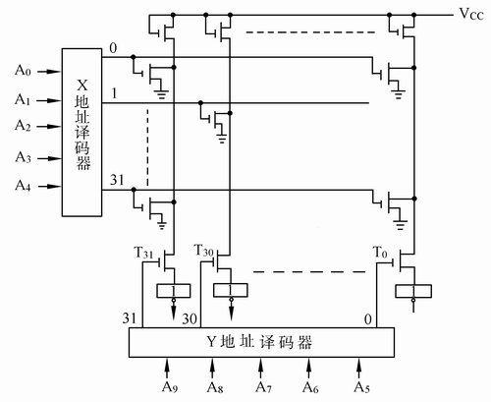
(1) 掩模式ROM
采用掩模工艺制成，其内容由厂方生产时写入，用户只能读出使用而不能改写。
有MOS管的位表示存1，
没有MOS管的位表示存0。

Slide 51
(2) 可写入（可编程）只读存储器PROM
例：熔丝烧断型
行线X
写“0”时：
烧断熔丝
写“1”时：
保留熔丝
Vcc
T
XY
熔丝
位
线
Y

Slide 52
(3)可擦可编程只读存储器EPROM
为了能修改ROM中的内容，出现了EPROM。其原理：
V_{PP}(+12V)
控制栅
浮置栅
5～7V
P型基片
源n⁺
漏n⁺

Slide 53
存储1，0的原理：
5V
保存1
5V
保存0
源
漏
源
漏
晶体管导通 浮栅电子阻止晶体管导通

Slide 54
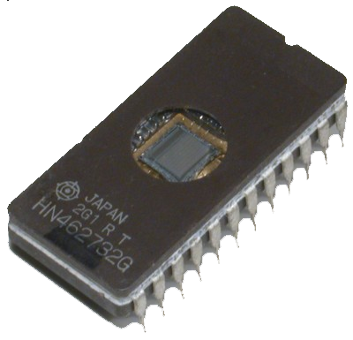
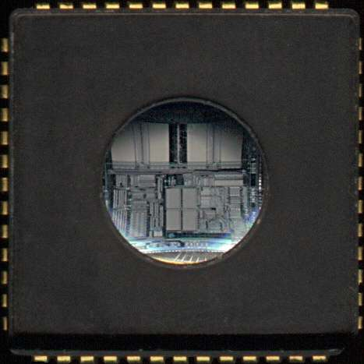
EPROM
高压写入 紫外线光照擦除

Slide 55
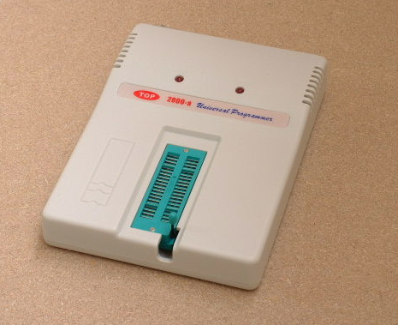
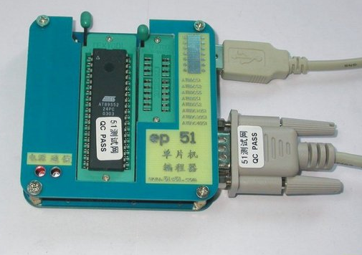
编程器

Slide 56
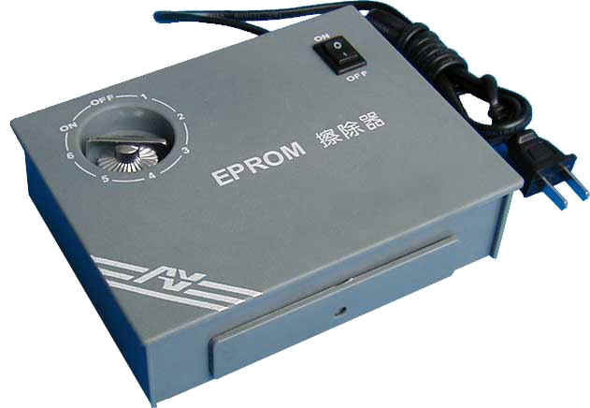
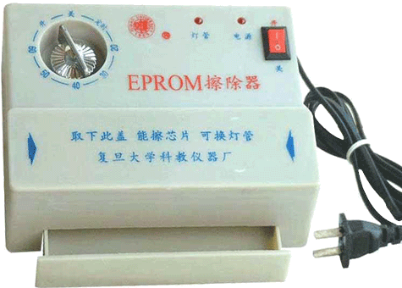
紫外线擦除器

Slide 57
(4) 电擦可编程只读存储器EEPROM
• E2PROM的编程序原理与EPROM相同，但擦除原理完全不同，重复改写的次数有限制（因氧化层被磨损），一般为10万次。
它的主要特点是能在应用系统中在线改写，断电后信息保存，因此目前得到广泛应用。

Slide 58


(5) 快除读写存储器
F1ash Memory是在EPROM与E²PROM基础上发展起来的，其原理：
控制栅
＋V_{PP}
浮置栅
P型基片
源n⁺
漏n⁺

Slide 59
F1ash Memory的读写原理：
V_{g}=12V
V_{g}=1V
V_{s}=12V
V_{d}=6V
Open
V_{d}=1V
…
…
…
写入
擦除
读出

Slide 60
各存储器的用途
存储器 | 应用
SRAM DRAM ROM PROM EPROM E2PROM Flash Memory | Cache 计算机主存 固定程序，微程序控制器 用户自编程序，工业控制机或电器 用户编写并可修改程序，产品试制阶段程序 IC卡上存储器 固态盘、IC卡

Slide 61
4.7 DRAM的研制与发展
1. 增强型DRAM（EDRAM）
增强型DRAM（EDRAM）改进了CMOS制造工艺，使晶体管开关加速，其结果使EDRAM的存取时间和周期时间比普通DRAM减少一半，而且在EDRAM芯片中还集成了小容量SRAM cache。
2. Cache DRAM（CDRAM）
其原理与EDRAM相似，其主要差别是SRAM cache的容量较大，且与真正的cache原理相同。在存储器直接连接处理器的系统中，cache DRAM可取代第二级cache和主存储器（第一级cache在处理器芯片中）。CDRAM还可用作缓冲器支持数据块的串行传送。

Slide 62
3. EDO DRAM（EDRAM）
扩充数据输出（extended data out，简称EDO），它在完成当前内存周期前即可开始下一周期的操作，因此能提高数据带宽或传输率。
4. 同步 DRAM（SDRAM）
典型的DRAM是异步工作的，CPU送地址和控制信号之后，等待存储器的内部操作完成，此时CPU不能做别的。
SDRAM与CPU之间的数据传输是同步的，CPU送出地址和控制信号后，经过已知数量的时钟后，SDRAM完成内部操作，此期间，CPU可以做其他的工作，而不必等待。

Slide 63
5. Rambus DRAM（RDRAM）
Rambus公司研制，着重提高存储器频率带宽。
RDRAM与CPU之间通过专用的RDRAM总线传送数据，而不是常用的RAS、CAS、WE、CE信号。
采用异步成组数据传输协议，开始时需要较大的存取时间（例如48ns），以后可达500MB/s的传输速率。
Rambus得到Intel公司的支持，其高档的Pentium III 处理器将采用Rambus DRAM结构。

Slide 64
6. 集成随机存储器（IRAM）
将整个DRAM系统集成在一个芯片内，包括存储单元阵列、刷新逻辑、裁决逻辑、地址分时、控制逻辑及时序等。片内还附加有测试电路。
7. ASIC RAM
根据用户需求而设计的专用存储器芯片，它以RAM为中心，并结合其他逻辑功能电路。
例如，视频存储器（video memory）是显示专用存储器，它接收外界送来的图像信息，然后向系统提供高速串行信息。

Slide 65
4.8 半导体存储器的组成与控制
1、主存储器与CPU的连接
地址线的连接
数据线的连接
控制信号线的连接

Slide 66
主存储器与CPU的连接
MREQ#
A₁₀₋₀
R/W#
CPU
^{WE A CS}
2K
×2
^{D}₀^{D}₁
D_{0,}D₁
D₁~D₀

Slide 67
2. 存储器容量扩展
1个存储器的芯片的容量是有限的，它在字数或字长方面与实际存储器的要求都有很大差巨，所以需要在字向和位向进行扩充才能满足需要。
（1）位扩展
位扩展指的是用多个存储器器件对字长进行扩充。
位扩展的连接方式是将多片存储器的地址、片选己、读写控制端R／W可相应并联，数据端分别引出。

Slide 68
（1）位扩展
A₀～A₁₃
A₀～A₁₃
CS
16K×4
R/W
D₀～D₃
A₀～A₁₃
CS
16K×4
R/W
D₀～D₃
CS
R/W
D₀～D₃
D₀～D₇
D₄～D₇

Slide 69
（1）位扩展
位扩展：
1）地址的总位数不变，总存储器字容量不变。
例如，芯片的地址线是A₀～A₁₃，存储器的地址总线还是A₀～A₁₃ 。
2）数据线的位数增加，增加的数量等于各芯片位数之和。
例如，共两个芯片，每个芯片4位，总存储器的数据总线是8位。
※ 相当于要增加一个大楼的总人数，可以增加房间内可居住的人数，而没有增加房间的数量。

Slide 70
2. 存储器容量扩展
（2）字扩展
字扩展指的是增加存储器中字的数量。
静态存储器进行字扩展时，将各芯片的地址线、数据线、读写控制线相应并联，而由片选信号来区分各芯片的地址范围。

Slide 71
（2） 字扩展
A₁₅
A₁₄
译
码
器
3
2
1
0
CS
A₁₃
﹕ 16K×8
A₀
R/W
D₀～D₇
CS
A₁₃
﹕ 16K×8
A₀
R/W
D₀～D₇
CS
A₁₃
﹕ 16K×8
A₀
R/W
D₀～D₇
CS
A₁₃
﹕ 16K×8
A₀
R/W
D₀～D₇
A₁₃
﹕
A₀
R/W
D₀～D₇

Slide 72
地址空间分配表
地址
选片
A₁₅ A₁₄
片内
A₁₃ A₁₂ ……..A₁ A₀
总地址
说明
片号
1
00
00
00,0000,0000,0000
11,1111,1111,1111
0000
3FFF
最低地址
最高地址
2
01
01
00,0000,0000,0000
11,1111,1111,1111
4000
7FFF
最低地址
最高地址
3
10
10
00,0000,0000,0000
11,1111,1111,1111
8000
BFFF
最低地址
最高地址
4
11
11
00,0000,0000,0000
11,1111,1111,1111
C000
FFFF
最低地址
最高地址

Slide 73
（2）字扩展
字扩展：
1）地址的总位数增加，总存储器字容量增加。字容量增加等于各芯片字容量乘以芯片个数。
例如，芯片的字容量是16K，4个芯片，总存储器的字容量为4×16K=64K。
2）数据线的位数不变，总存储器的数据总线位数等于各芯片位数。
例如，共4芯片，每个芯片8位，总存储器的数据总线是8位。
※ 相当于要增加一个大楼的总人数，可以增加房间数，而没有增加房间内的人数。

Slide 74
2. 存储器容量扩展
（3）字位扩展
实际存储器往往需要字向和位向同时扩充。
一个存储器的容量为M×N位，若使用L×K位存储器芯片，那么，这个存储器共需要M/L×N/K存储器芯片。

Slide 75
（3） 字位扩展
字扩展
A₁₅
A₁₄
译
码
器
3
2
1
0
CS
A₁₃
﹕ 2114
A₀
R/W
D₀～D₇
CS
A₁₃
﹕ 2114
A₀
R/W
D₀～D₇
CS
A₁₃
﹕ 2114
A₀
R/W
D₀～D₇
CS
A₁₃
﹕ 2114
A₀
R/W
D₀～D₇
CS
A₁₃
﹕ 2114
A₀
R/W
D₀～D₇
CS
A₁₃
﹕ 2114
A₀
R/W
D₀～D₇
CS
A₁₃
﹕ 2114
A₀
R/W
D₀～D₇
CS
A₁₃
﹕ 2114
A₀
R/W
D₀～D₇
A₁₃
﹕
A₀
位扩展
R/W
D₀～D₃
D₄～D₇

Slide 76
（3）字位扩展
字位扩展：
1）地址的总位数增加，总存储器字容量增加。字容量增加等于各芯片字容量乘以芯片组数（位扩展）。
例如，芯片的字容量是16K，4组芯片，总存储器的字容量为4×16K=64K。
2）数据线的位数增加，增加的数量等于用于位扩展的芯片位数之和。
例如，每个芯片4位，2个芯片用于位扩展，总存储器的数据总线是2×4=8位。
※ 相当于要增加一个大楼的总人数，可以同时增加房间数和增加房间内的人数。

Slide 77
例 有若干片1M×8位的SRAM芯片，采用字扩展方法构成4MB存储器，问
(1) 需要多少片RAM芯片？
(2) 该存储器需要多少地址位？
(3) 画出该存储器与CPU连接的结构图，设CPU的接口信号有地址信号、数据信号、控制信号MREQ和R/W#。
(4) 给出地址译码器的逻辑表达式。
解：(1) 需要4M/1M = 4片SRAM芯片；
(2) 需要22条地址线
(3) 译码器的输出信号逻辑表达式为：
M
R
E
Q
O
E
2
-
4
译
码
A
~
A
r
a
m
s
e
l
0
r
a
m
s
e
l
1
r
a
m
s
e
l
2
r
a
m
s
e
l
3
ramsel0 =
A21
*
A20
*MREQ
2
1
2
0
A
~
A
A
1
9
~
A
0
2
1
0
ramsel1 =
A21
*A20*MREQ
R
/
W
#
C
P
U
W
E
*
A
C
E
W
E
*
A
C
E
W
E
*
A
C
E
W
E
*
A
C
E
ramsel2 = A21*
A20
*MREQ
1
M
1
M
1
M
1
M
×
8
×
8
×
8
×
8
ramsel3 = A21*A20*MREQ
D
D
D
D
D
7
~
D
0
D
7
~
D
0
D
7
~
D
0
D
7
~
D
0
D
7
~
D
0

Slide 78
例 设有若干片256K×8位的SRAM芯片，问：
(1) 采用字扩展方法构成2048KB的存储器需要多少片SRAM芯片？
(2) 该存储器需要多少字节地址位？
(3) 画出该存储器与CPU连接的结构图，设CPU的接口信号有地址信号、数据信号、控制信号MREQ#和R/W#。
解：(1) 该存储器需要2048K/256K = 8片SRAM芯片；
(2) 需要21条地址线，因为2²¹=2048K，其中高3位用于芯片选择，低18位作为每个存储器芯片的地址输入。
(3) 该存储器与CPU连接的结构图如下。
MREQ#
OE#
3-8
译码
A
ramsel0
ramsel1
ramsel2
…
ramsel7
20-18
A
A
17-0
20-0
R/W#
CPU
WE A
CE
WE A
CE
WE A
CE
WE A
CE
256K
256K
256K
256K
×
8
×
8
×
8
×
8
D
D
D
D
D
7
~D
0
D
7
~D
0
D
7
~D
0
D
7
~D
0
D
7
~D
0

Slide 79
例 设有若干片256K×8位的SRAM芯片，问：
(1) 如何构成2048K×32位的存储器？
(2) 需要多少片RAM芯片？
(3) 该存储器需要多少字节地址位？
(4) 画出该存储器与CPU连接的结构图，设CPU的接口信号有地址信号、数据信号、控制信号MREQ#和R/W#。
解：采用字位扩展的方法。需要32片SRAM芯片。
MREQ#
OE#
3-8
译码
A
ramsel0
ramsel1
ramsel2
…
ramsel7
22-20
A
A
19-2
22-2
R/W#
CPU
WE A
CE
WE A
CE
WE A
CE
WE A
CE
256Kx8
256Kx8
256Kx8
256Kx8
4
片
4
片
4
片
4
片
D
D
D
D
D
31
~D
0
D
31
~D
0
D
31
~D
0
D
31
~D
0
D
31
~D
0

Slide 80
3、存储器举例
CPU的地址总线16根(A₁₅—A₀，A₀为低位)；双向数据总线8根(D₇—D₀)，控制总线中与主存有关的信号有：
MREQ，R/W。
主存地址空间分配如下：
0—8191为系统程序区，由只读存储芯片组成；
8192—32767为用户程序区；最后(最大地址)2K地址空间为系统程序工作区。
现有如下存储器芯片：
EPROM：8K×8位(控制端仅有CS);
SRAM：16K×1位，2K×8位，4K×8位，8K×8位.

Slide 81
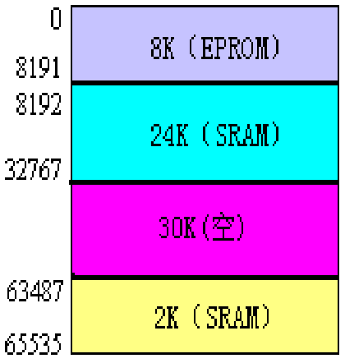
请从上述芯片中选择适当芯片设计该计算机主存储器，画出主存储器逻辑框图，注意画出选片逻辑(可选用门电路及3∶8译码器74LS138)与CPU 的连接，说明选哪些存储器芯片，选多少片。
0000
解： (1) 主存地址空间分布如图所示。
1FFF
16根地址线寻址 —— 64K
0000 ~ FFFFH(65535)
2000
7FFF
EPROM：8K×8位
SRAM：16K×1位，2K×8位，4K×8位，8K×8位.
63488
F800
FFFF

Slide 82
(2) 连接电路
0000
片内寻址：
8K芯片——片内13根 A₁₂~A₀
2K芯片——片内11根 A₁₀~A₀
片间寻址：
前32K A₁₅A₁₄A₁₃
0 0 0
0 0 1
0 1 0
0 1 1
最后2K 1 1 1 加 A₁₂A₁₁
1 1
1FFF
2000 3FFF
4000 5FFF
6000 7FFF
63488
F800
FFFF

Slide 83
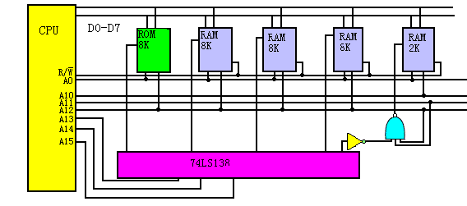
CS
CS
CS
CS
CS
R/W
R/W
R/W
R/W
A₀ A₁₂
A₀ A₁₂
A₀ A₁₂
A₀ A₁₂
A₀ A₁₀
。
。
。
。
。
Y₀ Y₁ Y₂ Y₃ Y₇
MREQ
A B C

Slide 84
4.9 多体交叉存储器
CPU与存储器之间的速度无法匹配
解决之道
  采用高速器件提高速度
  增加字长，在每个存储周期中存取多个字
  采用双端口存储器
  将主存划分为多个模块，多模块并行
  增加Cache

Slide 85
1、双端口存储器
具有两组相互独立的读写控制线路的存储器
两组读写控制线路可以并行操作
当两个端口地址不相同，无冲突，可以并行存取
端口地址相同，发生读写冲突，无法并行存取
存储体
(A₀₋₁₀)_{L}
(A₀₋₁₀)_{R}
R/W_{L}
R/W_{R}
BUSY_{L}
BUSY_{R}
(D₀₋₁₅)_{L}
(D₀₋₁₅)_{R}

Slide 86
2.多模块交叉存储器
1） 存储器的模块化组织
一个由若干个模块组成的主存储器是线性编址的。
这些地址在各模块中有两种安排方式：
顺序方式
交叉方式

Slide 87
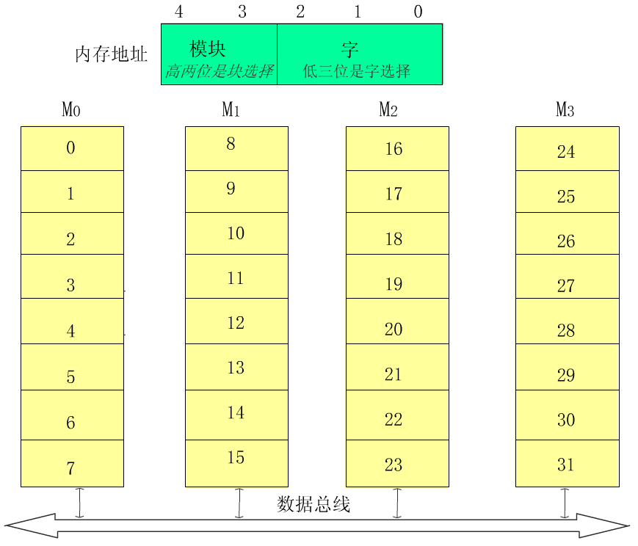
顺序方式
各模块一个接一个串行工作。

Slide 88
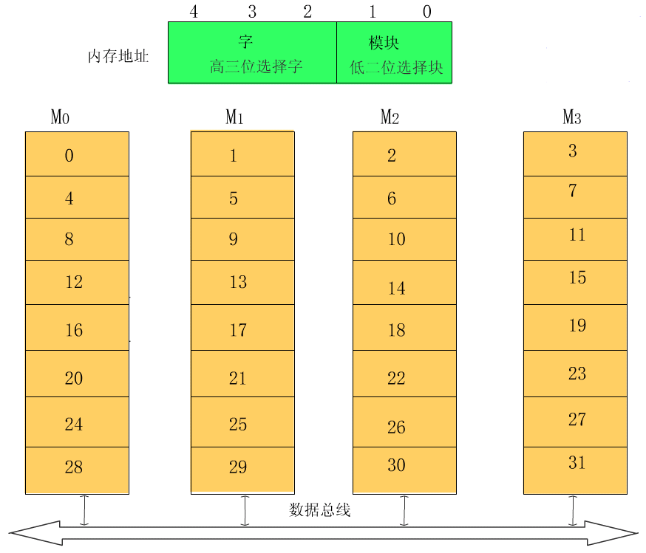
交叉方式
连续地址分布在相邻的不同模块内，同一个模块内的地址都是不连续的。对连续字的成块传送可实现多模块流水式并行存取，大大提高存储器的带宽。

Slide 89
2）多模块交叉存储器编址方式
如果在M个模块上交叉编址(M=2^{k}) ，则称为模M交叉编址。
设存储器包括M个模块，每个模块的容量为L ，各存储模块进行低位交叉编址，连续的地址分布在相邻的模块中。第i个模块M_{i}的地址编号应按下式给出：
M·j + i
其中，j=0,1,2,…,L-1
i=0,1,2,…,M-1
一般模块数M取2的k次幂，高档微机M值可取2或4，大型计算机M取16至32。

Slide 90
n
-
k 位
k位
模块地址
模块
AB:地址寄存器
k
DB:数据寄存器
M
i:
第i个存储模块
n
-
k
译码器
2
k
-1
...
i
...
0
AB
DB
AB
DB
AB
DB
M
k
M
M
2
-1
i
O
图 3-24 多体交叉编址方式

Slide 91
模四交叉各模块的编址序列
模体
地址编址序列
对应二进制地址最低二位
M
0,4,8,12,...4⋅j+0,...
0 0
0
M
1,5,9,13,...4⋅j+1,...
0 1
1
M
2,6,10,14,...4⋅j+2,...
1 0
2
M
3,7,11,15,...4⋅j+3,...
1 1
3

Slide 92
3） 多模块交叉存储器存取控制方式
多模块交叉存储器可以有两种不同的方式进行访问：
一种是所有模块同时启动一次存储周期，相对各
自的数据寄存器并行地读出或写入信息；称为“同
时访问”，同时访问要增加数据总线宽度。
(2) 另一种是M个模块按一定的顺序轮流启动各自的访
问周期，启动两个相邻模块的最小时间间隔等于单
模块访问周期的1/M。称为“交叉访问”。

Slide 93
交叉访问的存储器工作时间图
单模块访问周期T
M
0
M
1
M
2
M
M-1
0
T
2T
M-1
T
t
M
M
M

Slide 94
流水方式存取示意图
字
T = mτ
m = T/τ 交叉存取度
连续读取n个字的时间
t₁=T+(n-1) τ
t₂=nT
M₀
M₃
M₂
M₁
M₀
T
τ
时间
T: 模块存取周期 τ：总线传输周期
m: 存储器交叉模块数
t₁<t₂

Slide 95
思考:
4.5 ; 4.6 ; 4.7
补充：
用64K*8的RAM芯片和32K*8的ROM芯片设计一个256K*16的存储器，地址范围为00000——3FFFF，其中ROM的地址为10000——1FFFF，其它为RAM地址。求：
1、地址线、数据线各为多少根？
2、RAM、ROM芯 片各用多少片？
3、画出与CPU的连接图。

